Slide 1
gráficos
Data Storytelling (contando histórias com dados)

Slide 2



Slide 3
Pontos
.csv
.xls
.xml
.json
.txt
ERP
Utilizam gráficos simples
Barra Horizontal
Barra Vertical
Pizza
Linhas
Excel
Gráficos
Power BI
VBA (gráficos na mão)
Tabela Dinâmica
Sistemas

Slide 4
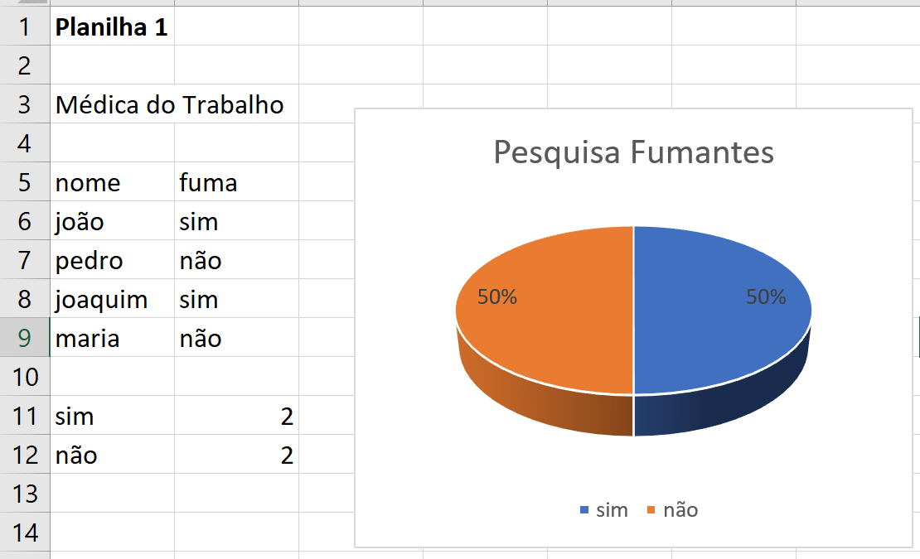

Slide 5
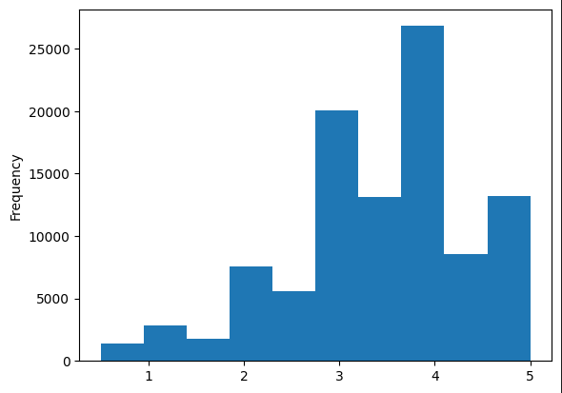
Sala de Guerra
Feedback

Slide 6
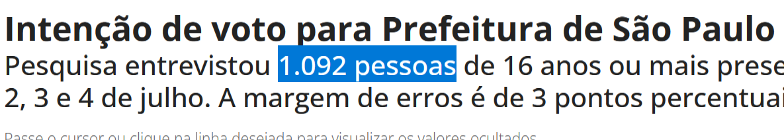
BOXPLOT x pd.describe( )
Estatística Descritiva
População
12 milhões pessoas
Amostra
1.092 pessoas

Slide 7
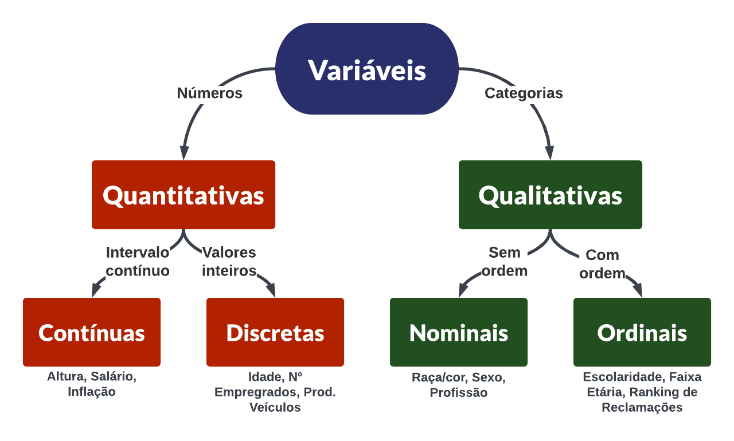
groupby( )

Slide 8

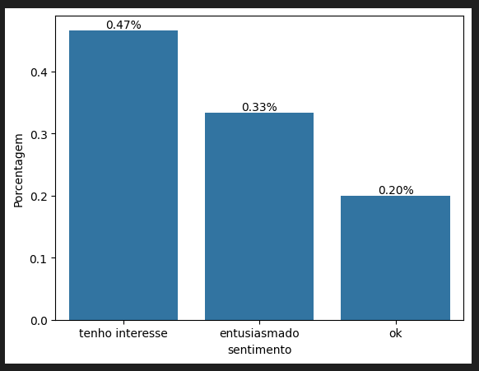
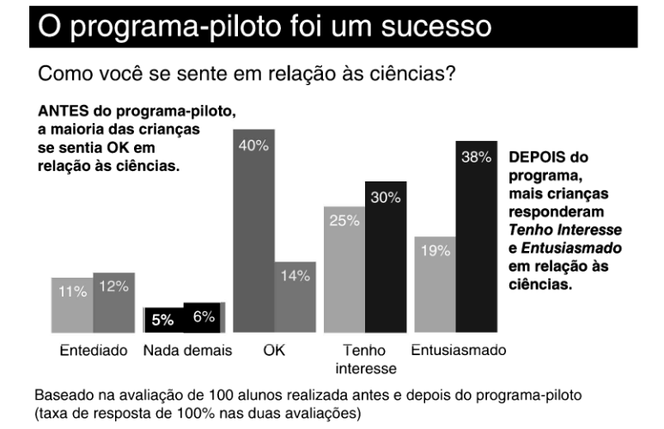
Storytelling com dados
Link

Slide 9
